Slide 1
Bài 6
Biểu diễn đồ thị trên máy tính

Slide 2
6.1. Các phương pháp biểu diễn đồ thị trên máy tính

Slide 3
Biểu diễn đồ thị trên máy tính???
Tại sao phải biểu diễn đồ thị trên máy tính???
  Lý thuyết đồ thị ngày càng được ứng dụng rộng rãi.
  Để xây dựng được các ứng dụng của đồ thị trên máy tính thì cần phải tìm cách biểu diễn đồ thị trên máy tính thích hợp.
  Máy tính không thể hiểu được các đồ thị dưới dạng hình vẽ thông thường.
Tiêu chuẩn để lựa chọn cách thức biểu diễn đồ thị trên máy tính?
  Cấu trúc dữ liệu phải đơn giản, phù hợp với từng bài toán ứng dụng.
  Dễ biểu diễn, dễ cài đặt các ứng dụng trên đó.

Slide 4
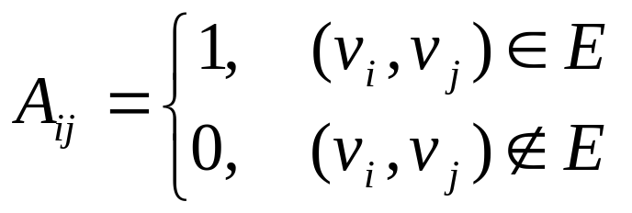
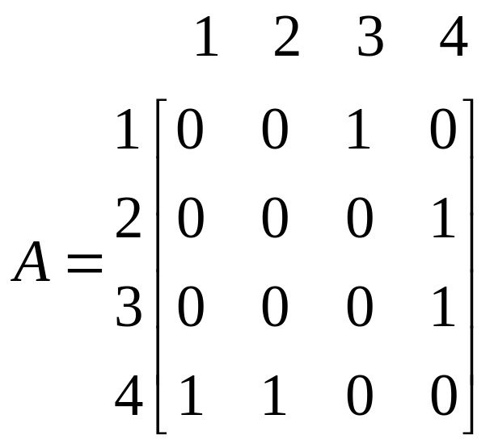
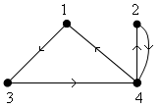
Ma trận kề
Cho đồ thị G = <V, E>, với V = {v₁, v₂, …, v_{n}}. Ma trận kề biểu diễn G là một ma trận vuông A, kích thước nxn, được xác định như sau:
VD:

Slide 5
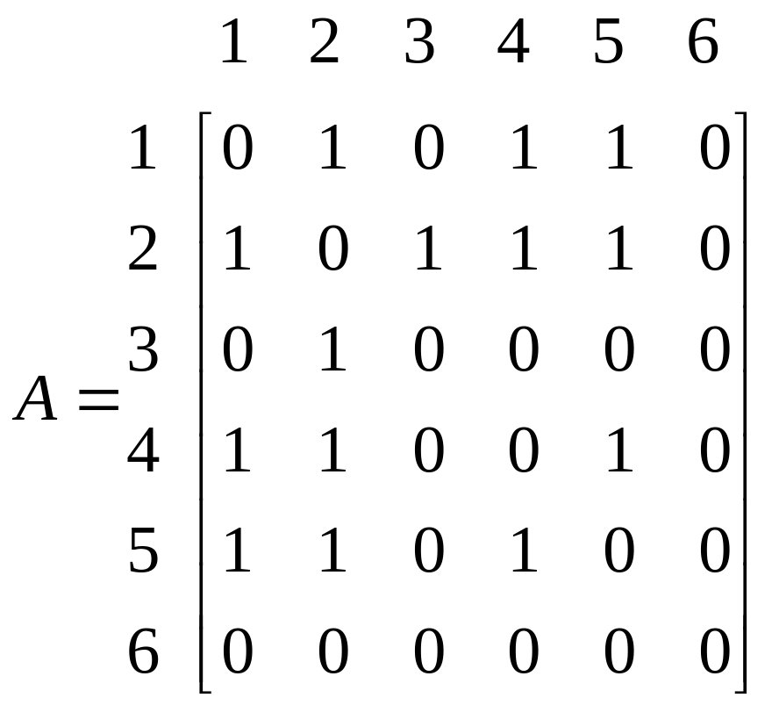
Ma trận kề (tt)
VD:
1
2
3
4
5
6

Slide 6
Ma trận kề (tt)
Đặc điểm của ma trận kề:
  Ma trận vuông, các phần tử chỉ mang giá trị 0 hoặc 1.
  Ma trận kề của đồ thị vô hướng là ma trận đối xứng
Xác định bậc dựa vào ma trận kề:
  Đối với đồ thị vô hướng: số lượng các phần tử khác 0 trên một dòng (cột) chính là bậc của đỉnh tương ứng với dòng (cột) đó.
  Đối với đồ thị có hướng:
    Số lượng các phần tử khác 0 trên dòng chính là bán bậc ra của đỉnh tương ứng với dòng đó.
    Số lượng các phần tử khác 0 trên cột chính là bán bậc vào của đỉnh tương ứng với cột đó.

Slide 7
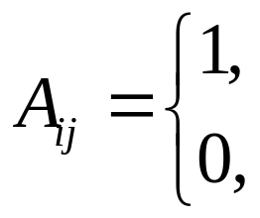
Ma trận liên thuộc đỉnh – cạnh
Cho đồ thị vô hướng G = <V, E>, với V = {v₁, v₂, …, v_{n}}, E = {e₁, e₂, …, e_{m}}. Ma trận liên thuộc đỉnh – cạnh biểu diễn G là một ma trận A, kích thước nxm, được xác định như sau:
Ví dụ:
v_{i} là đỉnh đầu của cạnh e_{j}
v_{i} không là đỉnh đầu của cạnh e_{j}

Slide 8
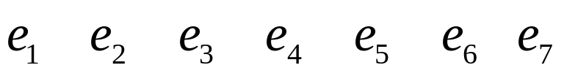
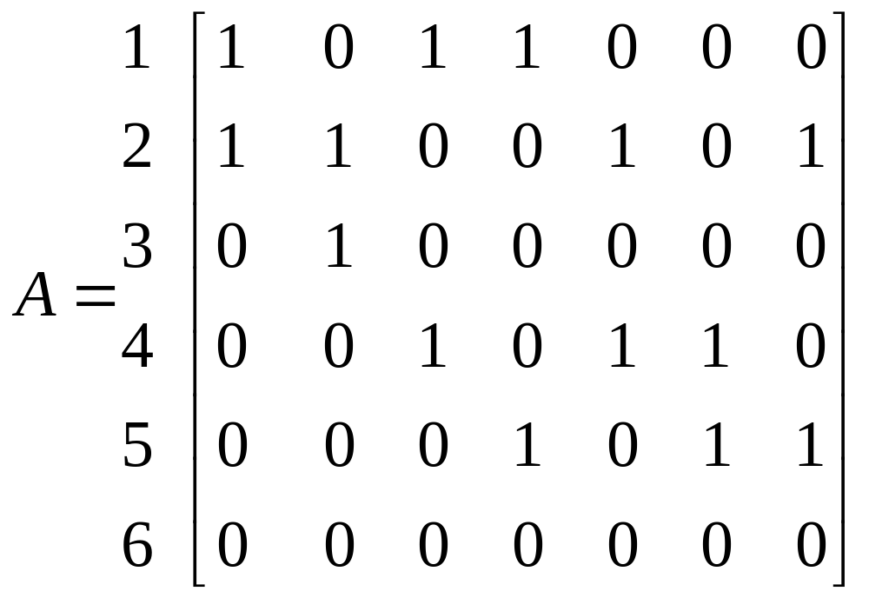
Ma trận liên thuộc (tt)
VD:
1
e₁
2
e₂
3
e₄
e₃
e₇
e₅
4
e₆
5
6

Slide 9
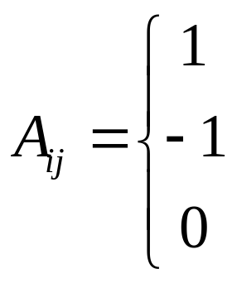
Ma trận liên thuộc (tt)
Cho đồ thị có hướng G = <V, E>, với V = {v₁, v₂, …, v_{n}}, E = {e₁, e₂, …, e_{m}}. Ma trận liên thuộc đỉnh – cạnh biểu diễn G là một ma trận A, kích thước nxm, được xác định như sau:
Ví dụ:
v_{i} là đỉnh đầu của cạnh e_{j}
v_{i} là đỉnh cuối của cạnh e_{j}
v_{i} không là đỉnh đầu, đỉnh cuối của cạnh e_{j}

Slide 10
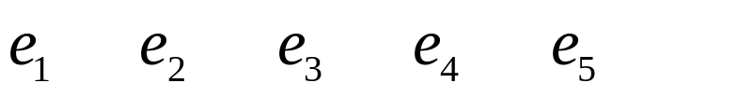
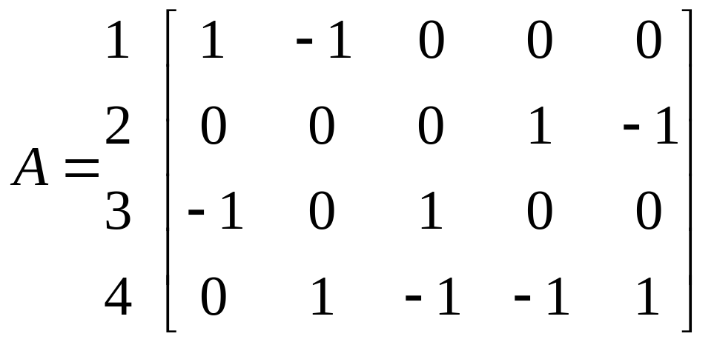
Ma trận liên thuộc (tt)
Ví dụ:
e₁
e₄
e₂
e₅
e₃

Slide 11
Ma trận liên thuộc (tt)
Xác định bậc dựa vào ma trận liên thuộc:
  Đối với đồ thị vô hướng: số lượng các phần tử khác 0 trên một dòng chính là bậc của đỉnh tương ứng với dòng đó.
  Đối với đồ thị có hướng:
    Số lượng các phần tử 1 trên dòng chính là bán bậc ra của đỉnh tương ứng với dòng đó.
    Số lượng các phần tử -1 trên dòng chính là bán bậc vào của đỉnh tương ứng với dòng đó.

Slide 12
Danh sách cạnh
Cho đồ thị G = <V, E> có m cạnh. Danh sách cạnh của G sẽ bao gồm hai mảng 1 chiều có kích thước m:
  Mảng Dau sẽ lưu các đỉnh đầu của các cạnh
  Mảng Cuoi sẽ lưu đỉnh cuối của các cạnh
VD:
Dau | Cuoi
1 | 3
4 | 1
3 | 4
4 | 2
2 | 4
e₁
e₄
e₂
e₅
e₃

Slide 13
Danh sách cạnh (tt)
VD:
Dau | Cuoi
1 | 2
2 | 3
1 | 4
1 | 5
4 | 2
4 | 5
2 | 5
1
e₁
2
e₂
3
e₄
e₃
e₇
e₅
4
e₆
5
6

Slide 14
Danh sách cạnh (tt)
Xác định bậc của đỉnh dựa vào danh sách cạnh:
  Đối với đồ thị vô hướng: duyệt qua 2 mảng Dau va Cuoi, số lần xuất hiện của một đỉnh chính là bậc của đỉnh đó.
  Đối với đồ thị có hướng:
    Duyệt qua mảng Dau, số lần xuất hiện của một đỉnh chính là bán bậc ra của đỉnh đó.
    Duyệt qua mảng Cuoi, số lần xuất hiện của một đỉnh chính là bán bậc vào của đỉnh đó.

Slide 15
Danh sách kề
Cho đồ thị G = <V,E> có n đỉnh. Đồ thị G có thể được biểu diễn bằng n danh sách liên kết. Mỗi danh sách liên kết thứ i sẽ biểu diễn các đỉnh kề với đỉnh v_{i}
VD:
1
3
NULL
2
4
NULL
3
4
NULL
4
1
2
NULL

Slide 16
Danh sách kề (tt)
1
2
3
VD:
4
5
6
1
2
4
5
NULL
2
1
3
4
5
NULL
3
2
NULL
4
1
2
5
NULL
5
1
2
4
NULL
6
NULL

Slide 17
Danh sách kề (tt)
Xác định bậc của đỉnh dựa vào danh sách kề:
  Đối với đồ thị vô hướng: Số phần tử của mỗi danh sách sẽ là bậc của đỉnh tương ứng
  Đối với đồ thị có hướng:
    Số phần tử của mỗi danh sách sẽ là bán bậc ra của đỉnh tương ứng
    Việc xác định bán bậc vào khó khăn hơn nhiều: phải duyệt qua tất cả các danh sách, số lần xuất hiện của 1 đỉnh trong các danh sách chính là bán bậc vào của đỉnh đó.

Slide 18
6.2. Sự đẳng cấu của đồ thị

Slide 19

Đặt vấn đề
Xét hai đồ thị sau: chúng giống nhau hay khác nhau???
1
2
3
3
1
4
2
4
2
3
(2’)
2
3
(3’)
1
4
(4’)
1
4
(1’)

Slide 20
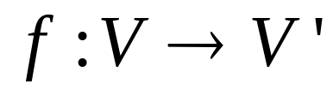
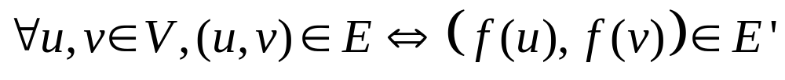

Sự đẳng cấu của đồ thị
Cho 2 đồ thị G = <V,E> và đồ thị G’ = <V’,E’>. Hai đồ thị G và G’ được nói là đẳng cấu (đẳng hình, đồng cấu) với nhau nếu và chỉ nếu tồn tại một song ánh:
sao cho:
(Hai đỉnh tạo thành cạnh trong G thì hai ảnh của chúng cũng tạo thành cạnh trong G’, và ngược lại)
Ký hiệu:

Slide 21
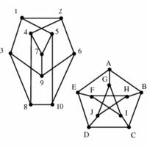
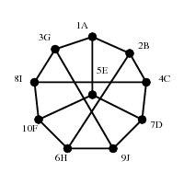
Sự đẳng cấu của đồ thị (tt)
VD:

Slide 22
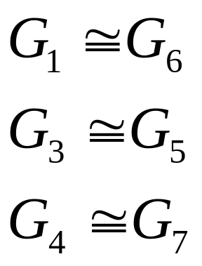
Sự đẳng cấu của đồ thị (tt)
Hãy tìm các đồ thị đẳng cấu trong các đồ thị sau:
(G1)
(G2)
(G3)
(G4)
(G5)
(G6)
(G7)

Slide 23
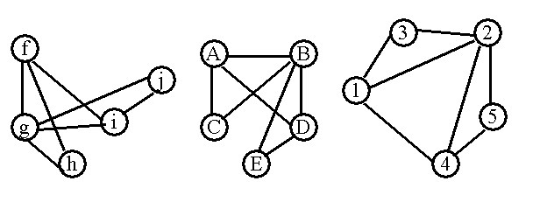
Sự đẳng cấu của đồ thị (tt)
Các đồ thị sau có đẳng cấu không? Tại sao?
g – B – 2
f – D – 4
i – A – 1
j – E – 5
h – C - 3

Slide 24
6.3. Minh họa về biểu diễn đồ thị trên máy tính

Slide 25
Biểu diễn đồ thị bằng ma trận kề
Định nghĩa đồ thị: Cấu trúc dữ liệu biểu diễn đồ thị có thể được thiết kế như sau:
typedef struct DOTHI
{
int nV; // số đỉnh
int nE; // số cạnh
int type; // 0: vô hướng, 1: có hướng
int mtke[maxV][maxV]; // ma trận kề
};

Slide 26
Nhập đồ thị từ file
Sử dụng file text để lưu thông tin về đồ thị
Cấu trúc chung của file text như sau:
DOTHI.INP
Dòng đầu tiên chứa 3 con số thể hiện lần lượt về loại đồ thị, số đỉnh và số cạnh của đồ thị
0 6 7
1 2
2 3
1 4
1 5
2 4
4 5
2 5
1
2
3
4
5
6
Các dòng tiếp theo, mỗi dòng sẽ thể hiện đỉnh đầu và đỉnh cuối của một cạnh.

Slide 27
Nhập đồ thị từ file (tt)
int Nhap_Tu_File(char *filename, DOTHI &g)
{
FILE *f = fopen(filename,”rt”);
if (f == NULL)
return 0; // Lỗi! Không mở được file
fscanf(f,”%d %d %d \n”,&g.type, &g.nV, &g.nE);
int dd, dc;
for (int i=1; i<=g.nV; i++)
for (int j=1; j<=nV; j++)
g.mtke[i][j] = 0;
for (int k=1; k<=g.nE; k++)
{
fscanf(f,”%d %d \n”,&dd, &dc);
g.mtke[dd][dc] = 1;
if (g.type==0)
g.mtke[dc][dd] = 1;
}
fclose(f); // Dong file
return 1;
}
Hàm mở tập tin có tên là filename
Nhập các tham số type, nV, nE
Khởi đầu, gán toàn bộ MT kề là 0
Nếu có cạnh thì gán phần tử tương ứng là 1
Nếu là đồ thị vô hướng thì gán thêm lệnh này

Slide 28
Xuất đồ thị ra màn hình
Xuất đồ thị ra màn hình thực chất là xuất ma trận kề của nó và các thông tin liên quan: loại, số đỉnh, số cạnh.
void Xuat_Ra_MH(DOTHI g)
{
cout<<“Cac thong tin ve do thi: “<<endl;
if (g.type==1)
cout<<“ - Day la do thi co huong. “;
else
cout<<“ - Day la do thi vo huong. “;
cout<<“Do thi co “<<g.nV<<“ dinh va co “<<g.nE<<“ canh.”<<endl;
cout<<“ - Ma tran ke cua do thi la: “<<endl;
for (int i=1; i<=g.nV; i++)
{
for (int j=1; j<=g.nV; j++)
cout<<g.mtke[i][j]<<“ “;
cout<<endl;
}
}

Slide 29

Hàm tính bậc của đỉnh
int bac(DOTHI g, int v)
{
if (g.type==1)
return -1; // Khong la do thi vo huong
if (v<=0 || v > g.nV)
return -1; // Dinh khong hop le
int bac = 0;
for (int i=1; i<=g.nV; i++)
if (g.mtke[v][i]==1)
bac ++;
return bac;
}

Slide 30
Hàm tính bán bậc ra (vào) của đỉnh
int bac_ra(DOTHI g, int v)
{
if (g.type==0)
return -1;
if (v<=0 || v > g.nV)
return -1;
int bac = 0;
for (int i=1; i<=g.nV; i++)
if (g.mtke[v][i]==1)
bac ++;
return bac;
}
int bac_vao(DOTHI g, int v)
{
if (g.type==0)
return -1;
if (v<=0 || v > g.nV)
return -1;
int bac = 0;
for (int i=1; i<=g.nV; i++)
if (g.mtke[i][v]==1)
bac ++;
return bac;
}

Slide 31
Chương trình
#include …
#define filename “D:\\DOTHI.INP”
// Khai báo đồ thị
// Hàm Nhap_Tu_File …
// Hàm Xuat_ra_MH …
void main()
{
DOTHI g;
if ( ! Nhap_Tu_File(filename, g))
cout<<“ Khong mo duoc file!!!”<<endl;
else
Xuat_Ra_MH(g);
getch();
}

